Slide 1
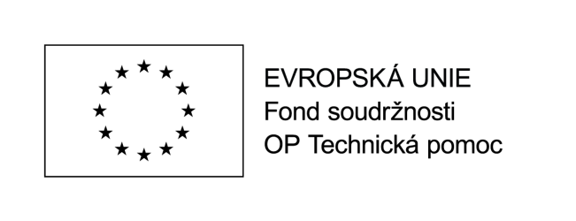
Integrované teritoriální investice Olomoucké aglomerace
3. 9. 2020
Olomouc

Slide 2
2014-2020

Slide 4
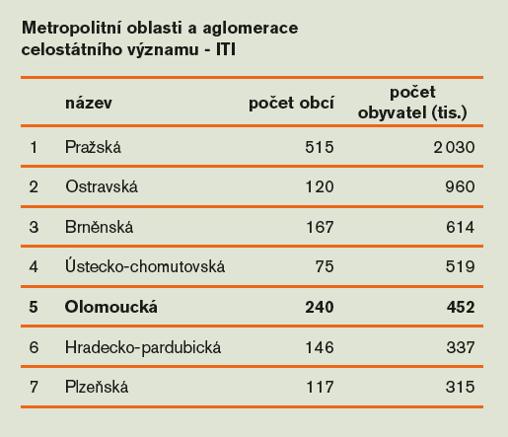
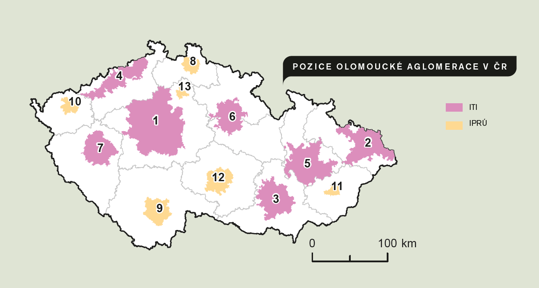
Základní informace

Slide 5
Alokace ITI 2014-2020

Slide 6
Vizualizace čerpání prostředků IROP
Data ze sestavy M075 poskytnuta ŘO IROP ke dni 1. 8. 2020

Slide 7
Čerpání měst v IROP

Slide 8
Čerpání prostředků na území aglomerace
 | Podpora v tis. Kč
 | 1 296 576
 | 557 334
 | 418 976
 | 176 366
 | 1 029 603

Slide 9
Aglomerace v číslech

Slide 10
60 výzev nositele ITI OA
273 projektových záměrů

Slide 11
8 revitalizovaných památek

Slide 12
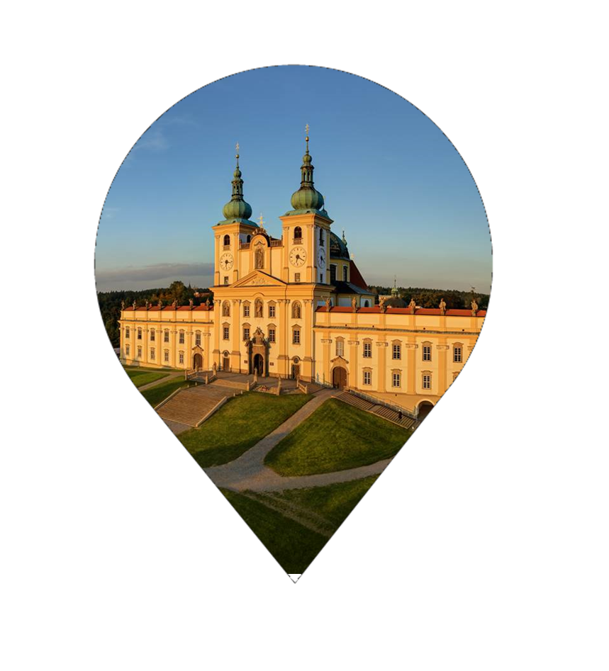

Slide 13
256 nových míst ve školkách
51 modernizovaných MŠ a ZŠ

Slide 14
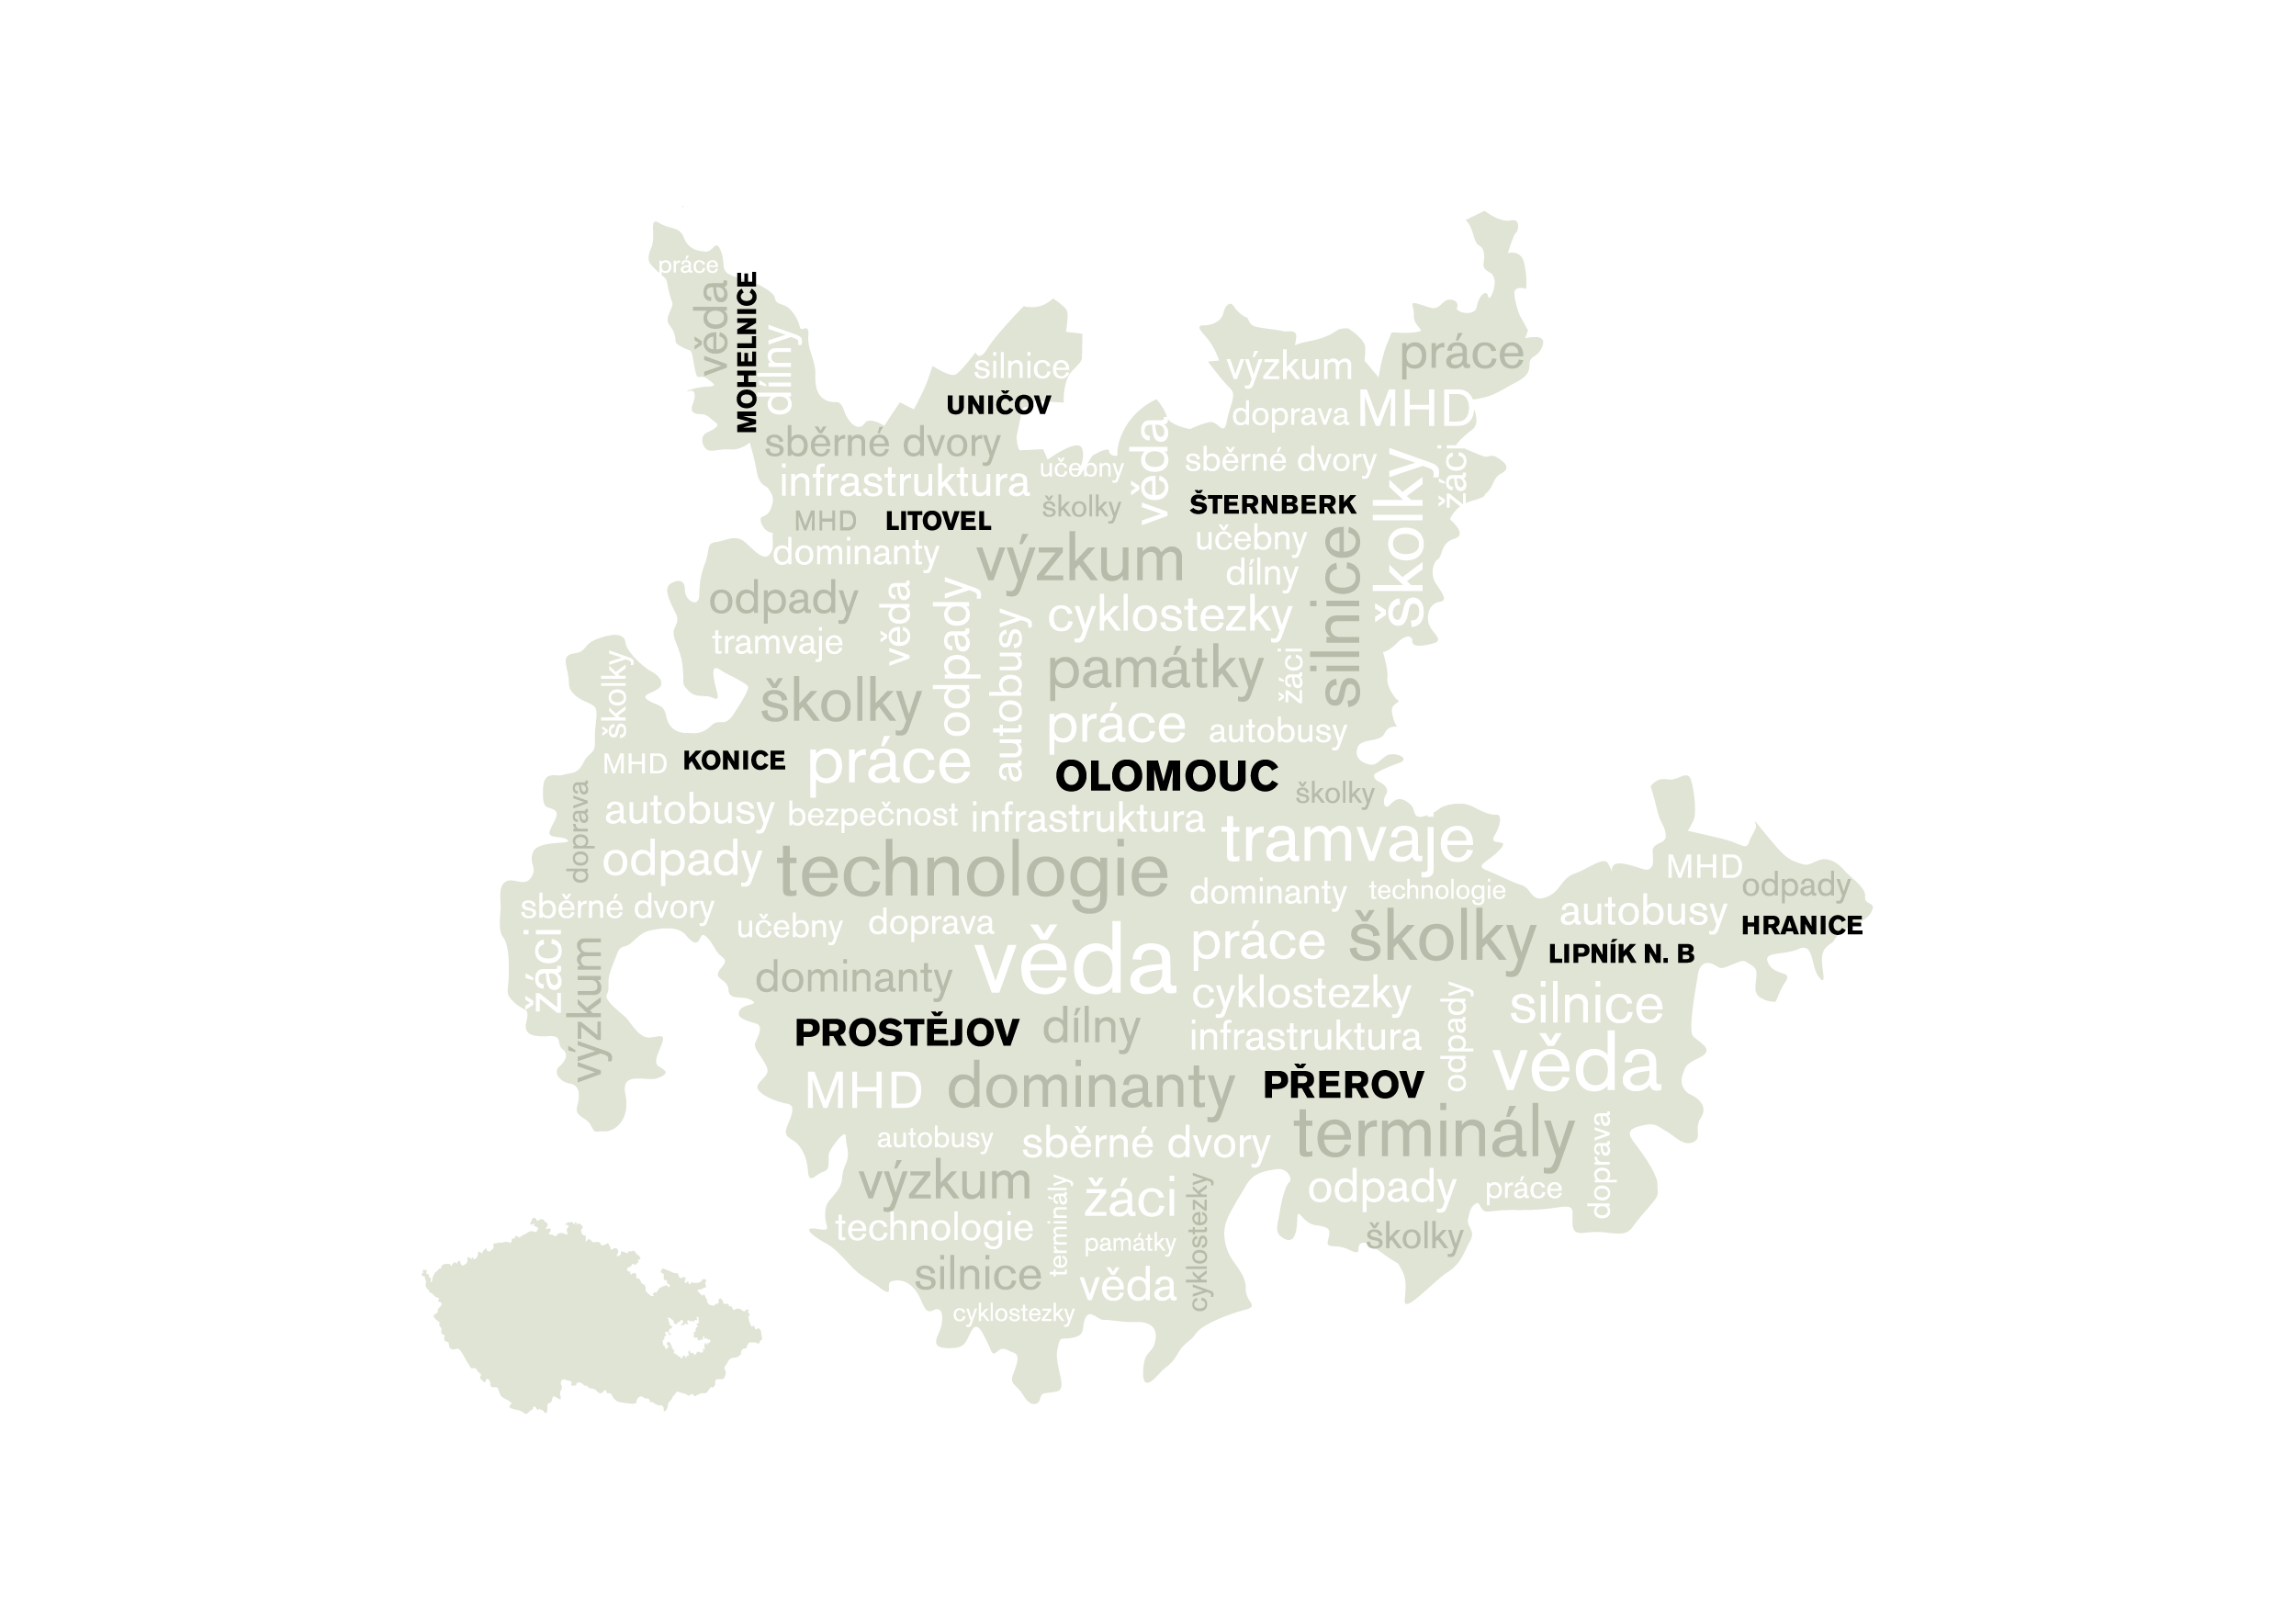

Slide 15
6 moderních terminálů veřejné dopravy
15 km nových cyklostezek

Slide 16
982 tun nové kapacity svozu a separace odpadů
84 odborných publikací
15 mezinárodních patentových přihlášek
1 179 účastníků kurzů dalšího odborného vzdělávání

Slide 17
2021-2027

Slide 18
Vymezení Olomoucké aglomerace 2021+

Slide 19
Vymezení Olomoucké aglomerace 2021+
Resumé:
172 obcí (dosud 240)
9 ORP (dosud 10)
398 tis. obyv. (dosud 450 tis.)
Informace k vymezení území jsou k dispozici na stránkách Olomoucké aglomerace:
https://www.olomoucka-aglomerace.eu/iti21/vymezeni-uzemi-21

Slide 20
Integrovaná strategie ITI21+
Koncepční část strategie
Programové rámce
Popis území
Analytická část
Strategická část
Implementační část
Přílohy
SEA hodnocení
…
Schvaluje MMR-ORP
Textovou část programového rámce
Seznam strategických projektů
Finanční plán
Závazné indikátory k naplnění
Schvalují řídicí orgány OP

Slide 21
Stav zpracování ISg21+
Aktualizace analytické části integrované strategie v roce 2018
V průběhu roku 2019 byly sesbírány první seznamy strategických projektů na území aglomerace
Díky kvalitní spolupráci s ŘO OP byly projekty projednány ve 2 kolech
Na přelomu roku byl zpracován Atlas Olomoucké aglomerace

Slide 22
Další postup ISg21+
Vyhlášení veřejné zakázky na zpracování ISg
1. polovina 2021 – dokončení přípravy ISg21+ a schválení ISg21+ v zastupitelstvech
prosinec 2020 – první pracovní verze koncepční části ISg21+ zpracované dodavatelem

Slide 23
Překážky v přípravě ISg
Doposud nebyly schváleny klíčové dokumenty
Víceletý finanční rámec
Metodický pokyn pro integrované nástroje a regionální akční plán
Územní dimenze v operačních programech
Programové dokumenty OP
Neznámá alokace strategie

Slide 24
Integrovaná strategie aglomerace bude realizována prostřednictvím integrovaných řešení složených z jednoho či více strategických projektů

Slide 25
Princip partnerství v Olomoucké aglomeraci
Řídicí výbor ITI Olomoucké aglomerace a jeho pracovní skupiny
Pro tvorbu ISg21+ byly vytvořeny 3 pracovní skupiny
Podpora souladu nabídky a poptávky na trhu práce
Tvorba podmínek pro rozvoj znalostní ekonomiky
Rozvoj infrastruktury a zlepšení kvality života
Nositel ITI OA komunikuje na základě analýzy stakeholderů s klíčovými aktéry v území
Individuální schůzky s zástupci obcí s rozšířenou působností
Další komunikace se zázemím aglomerace prostřednictvím MAS
Jednání s dalšími klíčovými aktéry v území (UPOL; FNOL; významní zaměstnavatelé; další výzkumné organizace působící na území aglomerace; klastry)

Slide 26
Priority integrované strategie 2021+

Slide 30
Integrovaná řešení

Slide 31
Typy integrovaných řešení
Typ 1 Majákové integrované řešení
je/bývá tvořeno jedním projektem, může mít i etapy
má multiplikační efekty, akceleruje rozvoj v území
má zásadní dopad na území MO/AGL
velká finanční alokace
významně naplňuje 1 nebo více opatření Strategie

Slide 32
Typy integrovaných řešení
Typ 2 Provázané integrované řešení
je složeno z více strategických projektů
územní nebo tematický charakter nebo integrace přes cílovou skupinu
každý strategický projekt může být financován z jiného zdroje
možná návaznost na realizovaný projekt z období 2014-2020
naplňuje zpravidla více opatření Strategie
Pojmenované projekty síťové jsou brány jako Typ 2 integrovaného řešení. Ostatní žadatelé mohou žádat v individuálních výzvách.

Slide 33
Typy integrovaných řešení
Typ 3 Síťové integrované řešení
složeno z více tematicky shodných a nepojmenovaných projektů
koordinované řešení konkrétního problému na území aglomerace
financování bývá z 1 zdroje
ve Strategii je popsáno jen téma, souhrnná alokace indikátory k naplnění
naplňuje zpravidla 1 opatření Strategie ITI
Typem 3 integrovaného řešení jsou nepojmenované síťové projekty. Žadatelé z aglomerace se následně nemohou ucházet o dotaci v individuálních výzvách.

Slide 34
Rozdíly v implementaci ITI 2014 vs. 2021
implementace ITI bez ZS ITI
koncepční část strategie a programové rámce pro jednotlivé OP
strategické projekty uvedeny přímo ve strategii/programovém rámci, nahrazují výběr operace prováděný ZS
koincidenční matice vs. integrovaná řešení
kvantifikace „míry integrovanosti“, resp. přidané hodnoty integrovaných řešení, při tvorbě ISg21+

Slide 35
Doporučení pro integrovaná řešení:
pokročilá připravenost projektů - některé ŘO mohou požadovat územní rozhodnutí jako podmínku uvedení strategického projektu do programového rámce
projekty spojené územně/tematicky – individuální akce nemají šanci
vícezdrojové financování – více fondů EU a OP zapojených do integrovaných řešení, projekty z jiných zdrojů (RAPy, SFDI apod.) – větší šance získání dotace
kombinace veřejných a soukromých investic může zvýšit kredit integrovaných řešení
možná návaznost na investice ITI 2014+

Slide 36
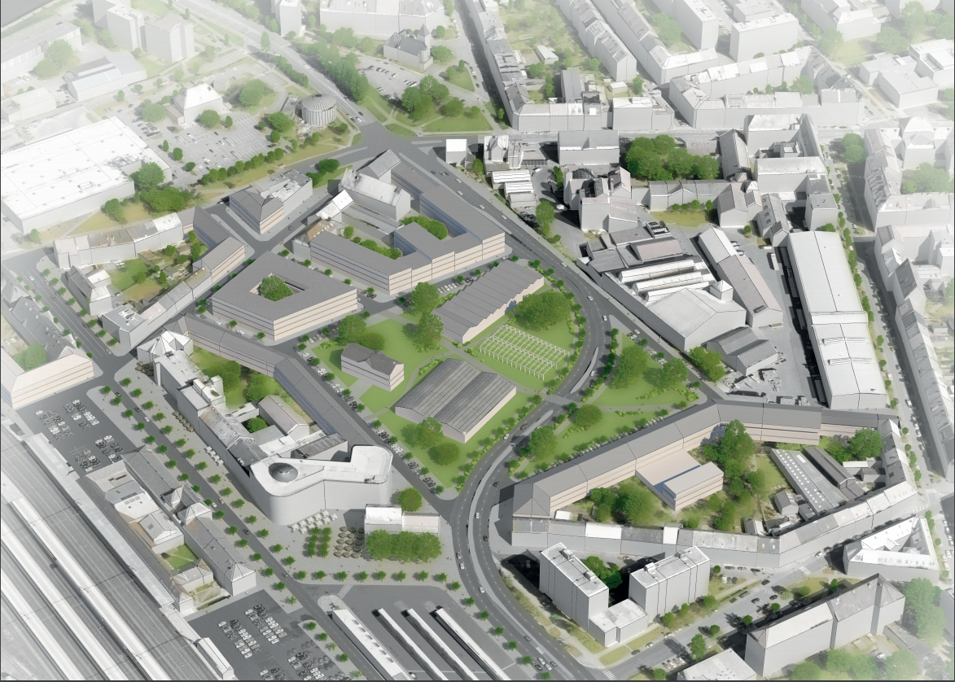
Přerovský průpich
Realizace vlastního průtahu Přerovem
Přestupní terminál JUTA
Park u „průpichu“
Cyklostezky
Velké Novosady
Palackého
Inteligentní autobusové zastávky
Modernizace SSZ v Přerově

Slide 37
Děkuji za pozornost
Bc. Petr Kolář

